Slide 1
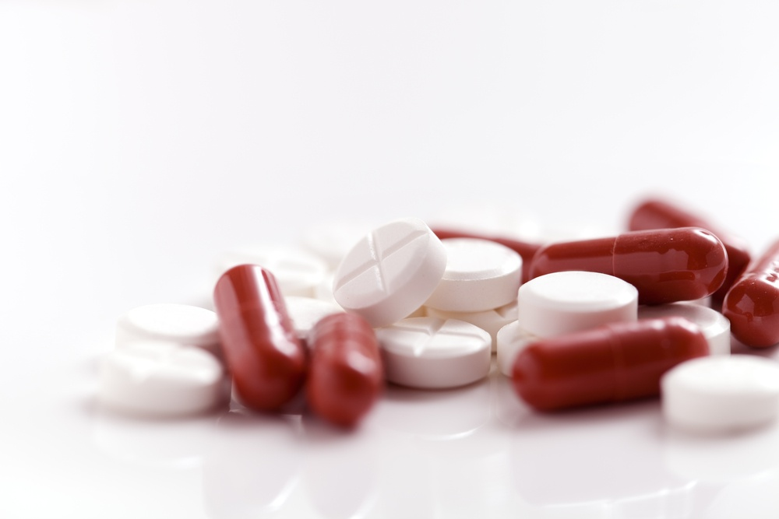
Практичне заняття:
«Технологія виготовлення твердих лікарських форм»
Одеса 2023
ОДЕСЬКИЙ НАЦІОНАЛЬНИЙ МЕДИЧНИЙ УНІВЕРСИТЕТ
Кафедра фармацевтичної хімії та технології ліків

Slide 2
План заняття
1. Характеристика таблеток, як одного з видів твердої лікарської форми. 2. Характеристика сучасних видів грануляції. 3. Процес і стадії структурної грануляції. 4. Основні групи допоміжних речовин у виробництві таблеток. 5. Наповнювачі у виробництві таблеток. Асортимент, властивості і застосування. 6. Сучасні сполучні речовини при виробництві таблеток. 7. Види і застосування коригувальних речовин при виробництві таблеток.

Slide 3
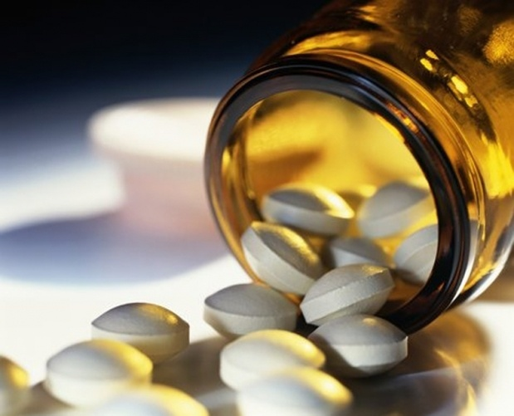
До твердих лікарських форм відносяться порошки, таблетки, капсули, драже, гранули, пастилки, карамелі, олівці, полімерні пластинки.
.
Таблетки - тверда дозуюча лікарська форма, що отримується пресуванням лікарських речовин, суміші лікарських і допоміжних речовин або формуванням лікарських мас і призначена для внутрішнього, сублингвального, зовнішнього або парентерального застосування.

Slide 4
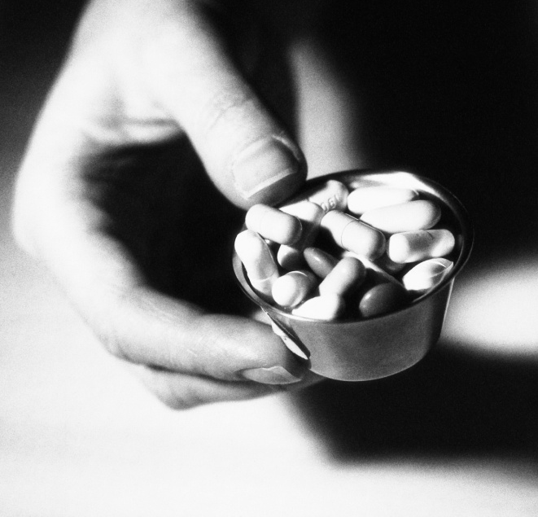
До позитивних якостей відносяться:
зручність застосування пацієнтом;
зручність транспортування;
зручність зберігання (по порівняння з порошками таблетки менше схильні до дії вологи, повітря і світла);
точність дозування вводяться в таблетки лікарських речовин в умовах масового виробництва:
можливість призначення в таблетках лікарських речовин, руйнівно діють на зубну емаль;
регулювання послідовного всмоктування окремих лікарських речовин з таблетки складного складу (багатошарові таблетки);
пролонговану дію лікарських речовин;
малий обсяг (портативність);
менший дискомфорт від гіркого або неприємного смаку або запаху лікарської речовини.
Поряд з цим таблетки мають і деякі недоліки:
лікарські засоби у формі таблеток починають діяти повільніше, ніж лікарські засоби у формі порошків, оскільки таблетки повинні спочатку розпастися; лише потім лікарські речовини починають розчинятися і всмоктуватися в організмі;
при тривалому зберіганні таблеток в них можуть відбуватися хімічні зміни;
в деяких випадках таблетки втрачають здатність розпадатися в шлунково-кишковому тракті;
таблетки можуть викликати механічне або хімічне подразнення слизової оболонки органів травного тракту;
таблетки не можуть бути виписані дітям і людям, які не вміють їх ковтати або таким, що втратив цю здатність в силу тих чи інших причин.

Slide 5
Серед таблеток розрізняють шлунково-резистентні, непокриті, покриті, шипучі, для використання в порожнині рота, з модифікованим вивільненням.
Серед таблеток розрізняють шлунково-резистентні, непокриті, покриті, шипучі, для використання в порожнині рота, з модифікованим вивільненням.
Шлунково-резистентні - таблетки, стійкі в шлунковому соку і вивільняють лікарську речовину або речовини в кишковому соку.
Непокриті - одношарові або багатошарові таблетки, одержувані одноразовим або багаторазовим пресуванням.
Покриті - таблетки, вкриті одним або більше шарами різних речовин, таких як природні і синтетичні матеріали, вуглеводи, можливо, з додаванням поверхнево-активних речовин.
Шипучі - непокриті таблетки, зазвичай містять кислотні речовини і карбонати або гідрокарбонати, які швидко реагують в воді з виділенням діоксиду вуглецю.
Для використання в порожнині рота - зазвичай непокриті таблетки, отримані за спеціальною технологією з метою вивільнення лікарської речовини або речовин в порожнині рота і забезпечення місцевого або общерезорбтивного дії (таблетки защічні, сублінгвальниє і ін.).
З модифікованим вивільненням - покриті або непокриті таблетки, що містять спеціальні допоміжні речовини або отримані за особливою технологією, що дозволяє програмувати швидкість або місце вивільнення лікарської речовини.

Slide 6
До субстанцій, що використовуються у виробництві таблеток, пред'являються певні вимоги, які, як правило, укладаються відповідно до строго певні властивості:
фізичні - щільність, форма, розмір, характер поверхні частинок, питома поверхня частинок, сили адгезії (злипання на поверхні) і когезії (злипання частинок усередині тіла), поверхнева активність, температура плавлення та ін .;
хімічні - розчинність, реакційна здатність та ін .;
технологічні - об'ємна щільність, сипучість, вологість, ступінь ущільнення, фракційний склад, дисперсність, пористість, здатність до пресування і ін .;
структурно-механічні - пластичність, міцність, в'язкість кришталевих решіток та ін.

Slide 7
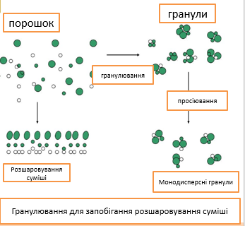
При незадовільних технологічних властивостях порошкоподібних мас, а саме – поганої пресованості та сипучості, для забезпечення необхідної якості таблеток необхідно заздалегідь провести грануляцію.
Грануляція являє собою спрямоване укрупнення частинок, тобто це процес перетворення порошкоподібного матеріалу на зерна певної величини, що необхідно для:
поліпшення сипкості таблетованої суміші;
поліпшення пресованості;
запобігання розшарування;
забезпечення точності дозування;
зменшення запиленості робочих приміщень.
Існуючі на сьогодні способи грануляції поділяються на такі основні типи:
суха грануляція або гранулювання подрібненням;
волога грануляція, або гранулювання продавлювання;
структурна грануляція;
змішана грануляція.

Slide 8
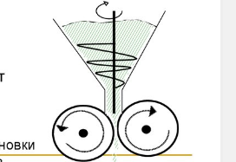
Метод сухого гранулювання (грануляція розломом)
Застосовуються 2 методу:
1.грануляція пресуванням;
2. грануляція вальцюванням.
Грануляція пресуванням (агрегування) - суміш порошків засипають в прес форм і під дією преса, формує пластини, стискаються в компакти. Спресована маса називається «заготовка». Гранулювання здійснюється з використанням таблетки-пресів або спеціальних брикетувальних пресів з матрицями великого розміру.
Грануляція вальцюванням - видавлювання порошкової суміші обертовими циліндрами в тверді порошки. Заготовки або вальцеві компакти потім подрібнюються, просівають, щоб отримати гранули. Для отримання компактів використовують ролерні установки.
Схема ролерної установки для отримання компактів

Slide 9
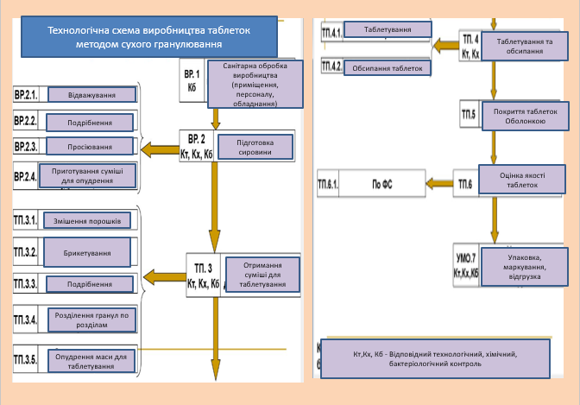

Slide 10
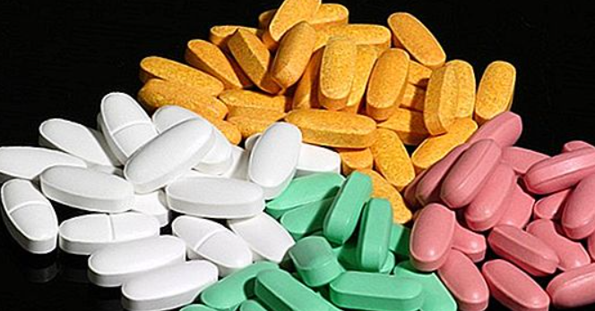
Волога грануляція.
Вологою грануляцією є процес, при якому утворення гранул здійснюється шляхом додавання гранулюючої рідини. Тут для гранулювання частинок порошку використовується гранулююча рідина. Однак рідина, що використовується тут, є, по суті, летючою і нетоксичною. Вона повинна бути летючою, тому що тільки летюча рідина може бути легко вилучена сушкою кінцевого продукту. Вона повинна бути нетоксичною, оскільки ця грануляція використовується у виробництві таблеток, які використовуються для лікування певних захворювань.
Рідини, які часто використовуються в якості гранулюючої рідини, включають воду, етанол і ізопропанол. Іноді ці рішення також використовуються в комбінації. Коли в цьому процесі використовується вода, воду можна змішувати з порошком, утворюючи зв'язки між частинками порошку. Але якщо гранула розпадається при висушуванні, вода не є придатною рідиною для гранулювання. Отже, разом з водою використовують і бондер.

Slide 11
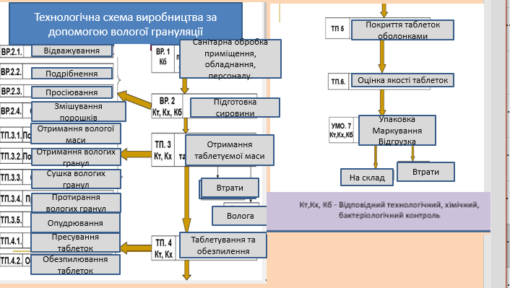
Схема виробництва:

Slide 12

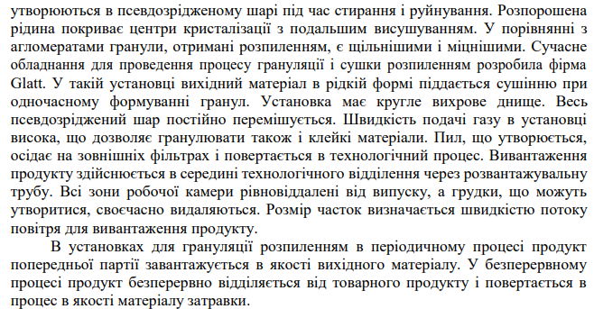

Slide 13
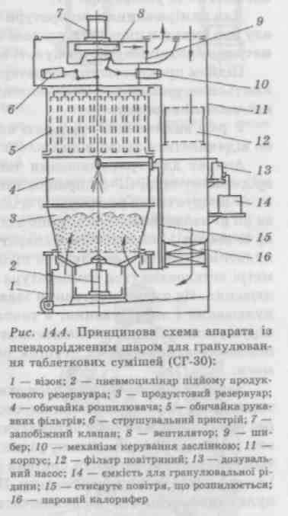

Slide 14
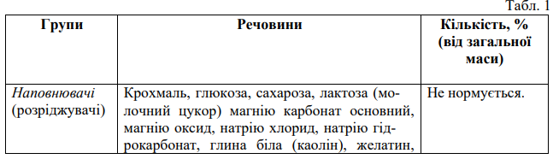
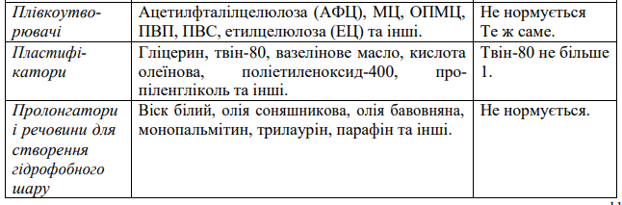
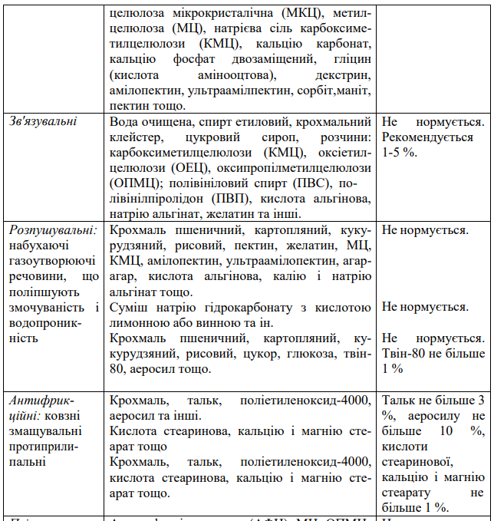
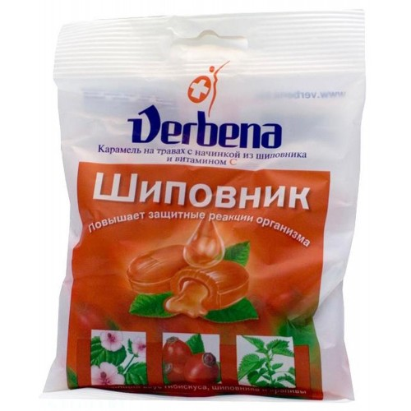

Останнім часом на виробництві став поширеним різновид - змішане гранулювання, яке здійснюють змішуванням лікарських та допоміжних речовин, зволоженням суміші розчином сполучного, розкладанням вологої маси тонким шаром з подальшим сушінням, здійсненням сухої грануляції отриманої маси, опудрювання сухих гранул.

Slide 15
Наповнювачі - допоміжні речовини або матеріали, які входять до складу фармацевтичних композицій з метою модифікації їх властивостей, полегшення виробництва (переробки), зниження їх вартості, а також отримання необхідного обсягу при використанні АФІ в незначній кількості (0,01-0,001 г).
Коригувальні речовини додають до складу таблеток з метою поліпшення їх смаку, кольору і запаху. Як коригувальних речовин в даний час запропоновані до застосування природні і синтетичні речовини у вигляді розчинів, сиропів, екстрактів, есенцій. Серед сиропів особливо найпоширеніший цукровий, вишневий, малиновий; з підсолоджувальних речовин - сахароза, лактоза, фруктоза, сорбіт, сахарин. Також для виправлення смаку використовують різні ВМС, макромолекули яких обволікають молекули лекарсвенного речовини і смакові рецептори язика. До них відносяться агар-агар, альгінати, МЦ і пектини.
Барвники додають для поліпшення зовнішнього вигляду таблеток, а також для позначення терапевтичної групи лікарських речовин, наприклад снодійних, отруйних.
• мінеральні пігменти (титану діоксид - білий пігмент, залізо оксид), які використовуються у вигляді тонкоподрібнених порошків;
• барвники природного походження (хлорофіл, каротиноїди), хоча вони мають такі недоліки: низька фарбується здатність; невисока стійкість до впливу променів світла, окислювачів, відновників, зміни рН і температурних змін;
• синтетичні барвники: індиго (синього кольору), тартразин (жовтий), кислотний червоний 2С, тропеолін, еозин. Іноді застосовують суміш індиго і тартразин, яка має зелений колір.
Особливого значення набувають сполучні речовини при пресуванні складних порошків, які в процесі роботи таблеткової машини можуть розшаровуватися, і це призводить до отримання таблеток з неоднаковим вмістом вхідних інгредієнтів. Застосування певного виду в'яжучих речовин, їх кількість залежить від фізико-хімічних властивостей речовин, які пресуються. Застосовують воду очищену, спирт етиловий, розчини BMC, полівінілпіролідон (ПВП) і т.д.

Slide 16
Покриття таблеток
Для захисту лікарських речовин від впливу зовнішніх несприятливих факторів, зменшення їх дратівної дії при прийомі, маскування неприємних органолептичних властивостей препаратів, створення ефекту пролонгації, локалізації фармакологічної дії тверді форми лікарських речовин покривають спеціальними оболонками.
Покриття таблеток в залежності від їх складу і способу нанесення ділять на три групи:
1. дражировані покриття;
2. плівкові покриття;
3. пресовані покриття.
Покриття таблеток оболонками забезпечує не тільки захисну, але і багато інших функцій. З усіх існуючих в даний час видів покриттів найбільш затребуваними є плівкові покриття, що мають цілий ряд переваг. Все більшої популярності набувають дисперсні плівкові покриття.

Slide 17
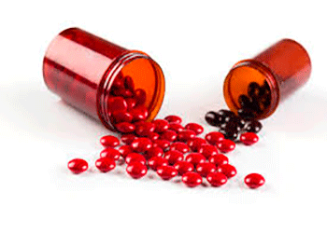
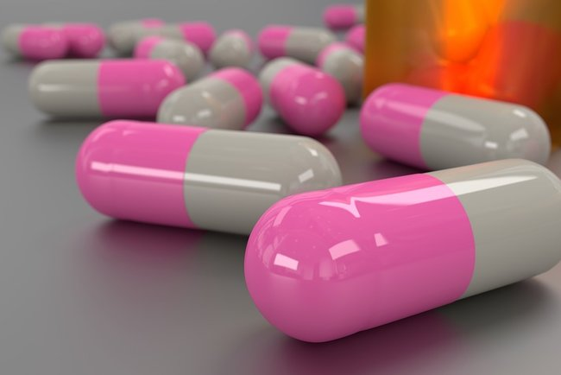
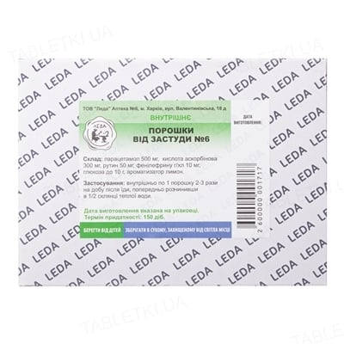
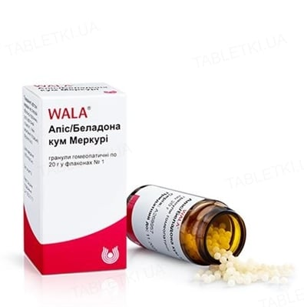
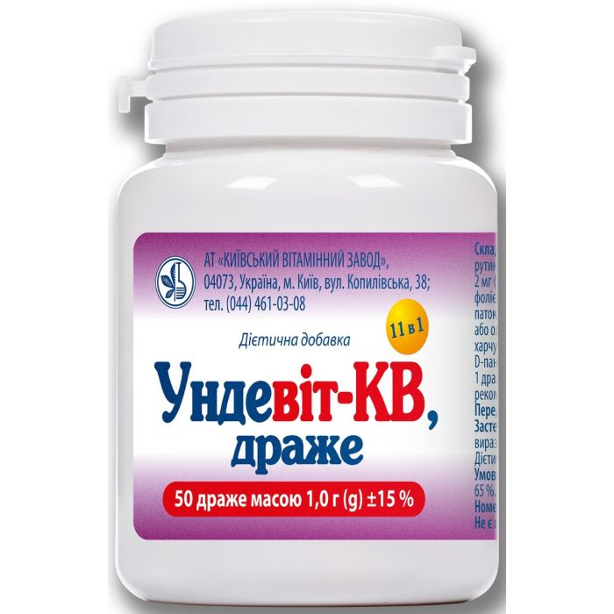
До твердих лікарських форм відносяться :
таблетки
драже
пігулки
гранули
порошки
капсули
карамелі
олівці

Slide 18
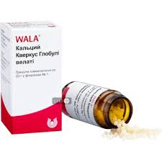
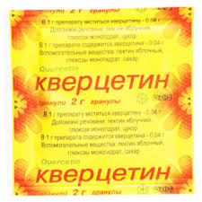
ГРАНУЛИ (Granula) - тверда лікарська форма, яка складається з твердих сухих, досить міцних агрегатів частинок порошку. Гранули мають вигляд крупинок (зерняток) круглої, циліндричної або неправильної форми і призначені для внутрішнього застосування: для проковтування, розжовування, розчинення, диспергування у воді або в іншій відповідній рідини перед прийомом.
Гранули містять лікарські (крім сильнодіючих) і допоміжні речовини. В якості останніх застосовують сахарозу, лактоза, натрію гідрокарбонат, кислоту лимонну безводну, кислоту винну, кальцію дифосфат двозаміщений, крохмаль, декстрин, мальтодекстрин, глюкозу, кетомакрогол тисяча, тальк, сироп цукровий, спирт, воду, харчові барвники, ароматизатори, коригенти смаку, консерванти і т.д. Гранули можуть бути «шипучі», вкриті оболонкою, кишково-розчинні або з модифікованим вивільненням.

Slide 19
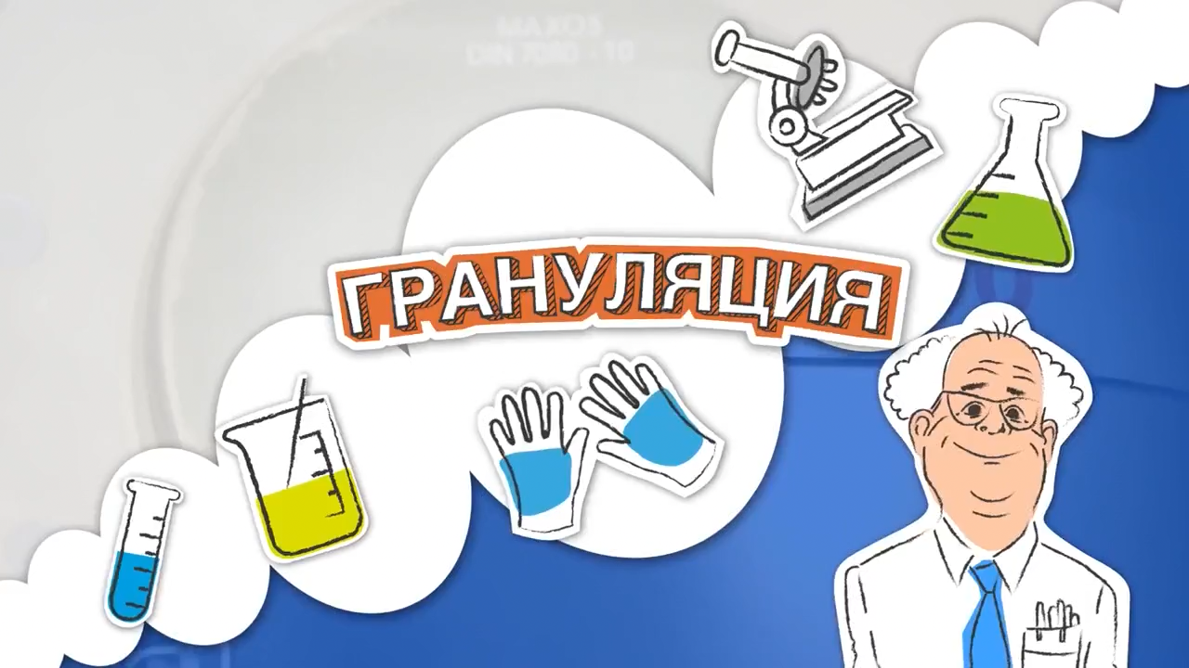

Гранулювання
Гранулювання - спрямоване укрупнення частинок, тобто – це процес перетворення порошкоподібного матеріалу на зерна певної величини.
Грануляція. Грануляція необхідна для поліпшення сипучості маси, що таблетується, що відбувається в результаті значного зменшення сумарної поверхні частинок при їх злипанні в гранули і, отже, відповідного зменшення тертя, що виникає між цими частинками при русі.
Розшарування багатокомпонентної порошкоподібної суміші зазвичай відбувається за рахунок різниці в розмірах частинок і значеннях питомої густини входять до її складу лікарських та допоміжних компонентів. Таке розшарування можливе при різноманітних вібраціях таблеткової машини або її вирви.
Розшарування таблетованої маси - це небезпечний і неприпустимий процес, що викликає в ряді випадків майже повне виділення компонента з найбільшою питомою щільністю із суміші та порушення її дозування.
Грануляція запобігає цій небезпеці, оскільки в її процесі відбувається злипання часток різної величини та питомої щільності. Гранулят, що утворюється при цьому, за умови рівності розмірів одержуваних гранул, набуває досить постійну насипну масу. Велику роль відіграє також міцність гранул: міцні гранули менше схильні до стирання і володіють кращою сипкістю.

Slide 20
Існуючі в даний час способи грануляції поділяються на такі основні типи:
- суха грануляція;
- грануляція волога або гранулювання продавлюванням;
структурна грануляція.
Вологе гранулювання складається з слідуючих операцій:
Подрібнення. Цю операцію зазвичай проводять в кульових млинах. Порошок просіюють через сито.
Зволоження. Як в'яжучих речовин рекомендують застосовувати воду, спирт, цукровий сироп, розчин желатину і 5% крохмальний клейстер. Необхідна кількість в'яжучих речовин встановлюють дослідним шляхом для кожної таблетіруемой маси. Для цього, щоб порошок взагалі гранульований, він повинен бути зволожений до певної міри. Зволоження проводять в змішувачі з S (сигма) - образними лопатями, які обертаються з різною швидкістю: передня - зі швидкістю 17 - 24об / хв, а задня - 8 - 11об / хв, лопаті можуть обертатися у зворотний бік. Для спорожнення змішувача корпус його перекидають і масу виштовхують за допомогою лопат.
Протирання (власне гранулювання). Гранулювання виробляють шляхом протирання одержаної маси через сито 3 - 5мм (№ 20, 40 і 50) Застосовують пробивні сита з нержавіючої сталі, латуні або бронзи. Не допускається вживання тканинних дротяних сит щоб уникнути попадання в таблеткового масу обривків дроту. Протирання проводять за допомогою спеціальних протиральних машин - грануляторів. В вертикальний перфорований циліндр насипають гранулюєму масу і протирають через отвори за допомогою пружних лопатей.
Висушування і обробка гранул. Отримані гранули розсипають тонким шаром на піддонах і підсушують іноді на повітрі при кімнатній температурі, але частіше при температуре30 - 40 гр.C в сушильних шафах або сушильних приміщеннях. Залишкова вологість в гранулах не повинна перевищувати 2%.

Slide 21
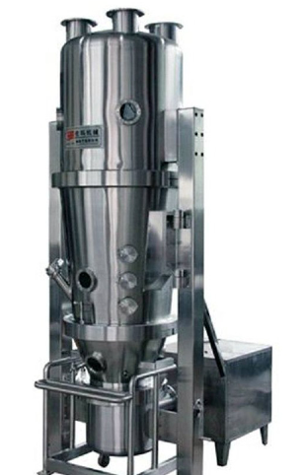
Метод сухого гранулювання полягає в перемішуванні порошків та їх зволоженні розчинами склеювальних речовин в емальованих змішувачах з подальшим висушуванням їх до комкуватої маси. Потім масу за допомогою вальців або млина «Ексцельсіор» перетворюють на великий порошок.
Грануляція розмоломом використовується в тих випадках, коли зволожений матеріал реагує з матеріалом під час протирання. З порошку пресують брикети на спеціальних пресах брикету з матрицями великого розміру (25-50 мм) під високим тиском. Отримані брикети подрібнюють на валках або млині «Ексцельсіор», фракціонують за допомогою сит та пресують на таблеткових машинах таблетки заданої маси та діаметру.
Грануляцію брикетуванням можна використовувати також, коли лікарська речовина має хорошу пресуваність і для неї не потрібно додаткового зв'язування частинок склеювальними речовинами.
На даний час при сухому гранулюванні в склад таблетуємої маси вводять сухі зв'язуючи речовини: мікрокристалічну целюлозу, поліетиленоксид), що забезпечують під тиском зчеплення частинок, як гідрофільних так і гідрофобних речовин.

Slide 22
Вимоги до гранул
Готові гранули повинні бути однорідні за забарвленням і досить однорідні за розмірами.
Гранули повинні розпадатися не більше ніж за 15 хв.
Допустимі відхилення в складі лікарських речовин в гранулах не повинні
перевищувати ± 10%.
Упаковка і зберігання гранул
Відповідно до вимог ОФС «Лікарські форми». Якщо до складу гранул входять леткі речовини або речовини, що вимагають захисту від впливу повітря, упаковка повинна бути повітронепроникної. Шипучі гранули зберігають в упаковці, що забезпечує захист від проникнення вологи.
Відповідно до вимог ОФС «Зберігання лікарських засобів». В упаковці, що забезпечує стабільність протягом зазначеного терміну придатності лікарського препарату, в захищеному від світла місці при температурі від 8 до 15 °С, якщо немає інших вказівок у фармакопейної статті або нормативної документації.

Slide 23
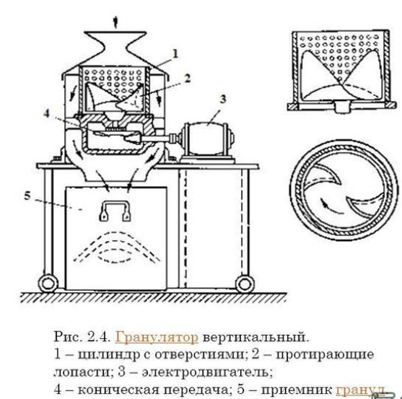
Рис. Гранулятор вертикальний.
1- циліндр з отвори
2 - лопасті, що протирають
3- електродвигун
4 – конічна передача
5 – приймач гранул

Slide 24
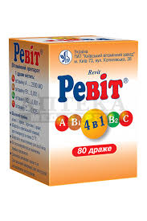
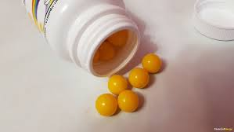
Драже (Dragаe) - тверда дозована форма для внутрішнього застосування, що отримується шляхом багаторазового нашарування (дражування) лікарських і допоміжних речовин на цукрові гранули (крупку). Таким чином, вся маса драже утворюється шляхом нашарування, в той час як у таблеток нашаровується лише оболонка.
В якості допоміжних речовин застосовують цукор, крохмаль, магнію карбонат основний, пшеничне борошно, тальк, етилцелюлозу, ацетилцелюлозу, натрієву сіль карбоксіме-тілцеллюлози, гідрогенізовані жири, стеаринову кислоту, какао, шоколад, харчовий барвник і лаки. Кількість тальку повинно бути не більше 3%, стеаринової кислоти-1%.

Slide 25
Виробництво драже
На заводах процес отримання драже полягає в наступному: в дражировочная котел завантажують крупнокристаллический цукор. При обертанні котла останній зволожують цукровим сиропом певної концентрації до рівномірного змочування і обсипають цукровою пудрою.
Операції поливу цукровим сиропом, обсипання цукровою пудрою і сушки повторюють багаторазово до формування глобул (кулястих гранул). З метою отримання глобул однакового розміру їх фракционируют за допомогою барабанних сит, з розрахунком, щоб в 1 г містилося близько 40 гранул.
Отриманий таким чином глобули є ядром, тобто серцевиною для подальшого нарощування лікарських і допоміжних речовин. З цією метою в обертовому дражувальному котлі глобули зволожують цукровим сиропом і обсипають сумішшю лікарських і допоміжних речовин.
Після нашарування речовин проводять сушку теплим повітрям (40-45 ºС). Операції зволоження, обсипання і сушки повторюють багаторазово до отримання певної ваги драже, тобто до нашарування розрахованого кількості лікарських речовин. Потім проводять згладжування або полірування драже за допомогою цукрового сиропу.
Для фарбування драже до складу цукрового сиропу вводять барвники. Після чого здійснюють глянцевание драже подібно таблеткам з дражированная оболонкою, описаним в розділі «Таблетки».

Slide 26
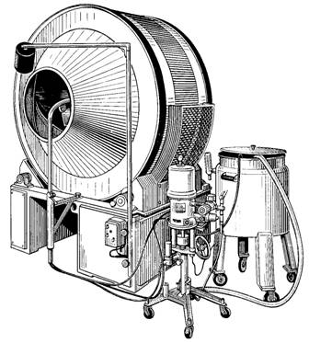
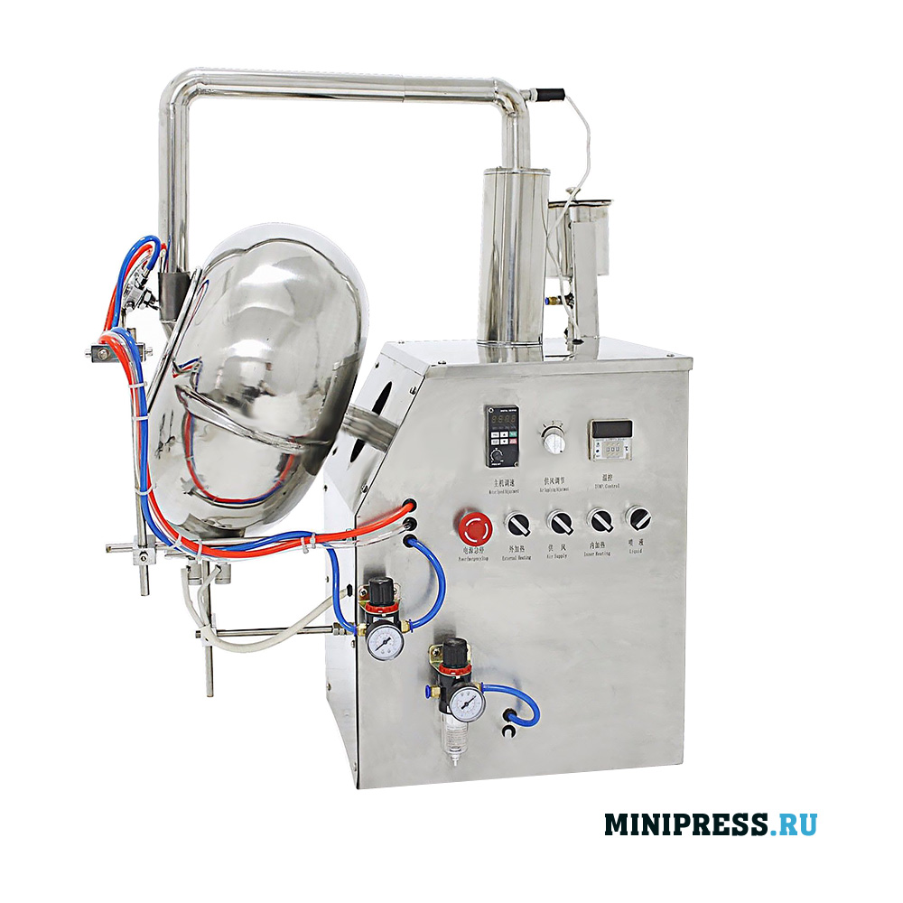
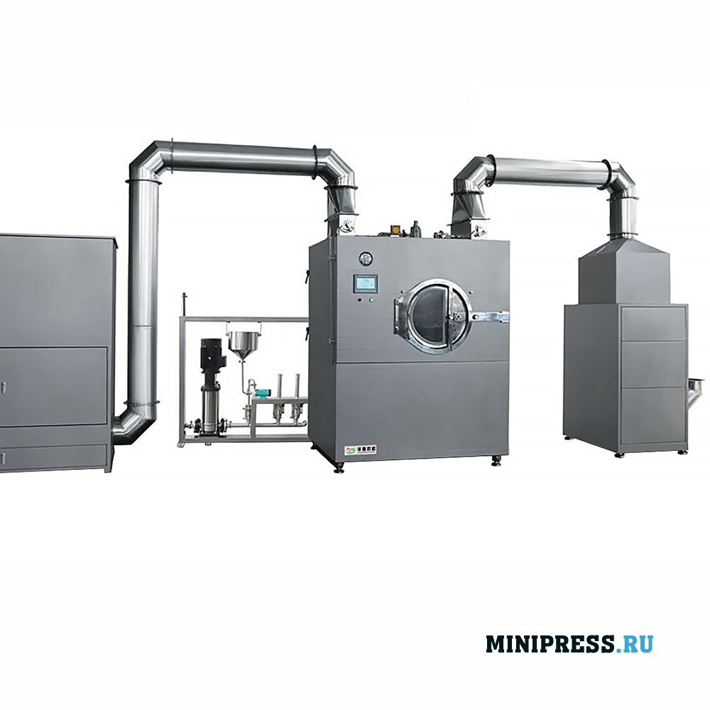
Котли для виготовлення драже

Slide 27
Вимоги до драже
Оцінку зовнішнього вигляду драже виробляють на підставі огляду 20 драже. Драже повинні мати правильну шарікообразную форму. Поверхня повинна бути рівною і гладкою, однорідною за забарвленням. Маса одного драже не повинна перевищувати ± 10% середньої маси.
Допустимі відхилення в змісті лікарських речовин в драже ті ж, що і у таблеток. Аналогічно таблеткам визначають середню масу, распадаємость і зміст тальку в драже.
Драже повинні розпадатися в рідкому середовищі не більш ніж за 30 хвилин, коли в фармакопейної статті немає інших вказівок.
Упаковка і зберігання драже
Драже випускають в упаковці, яка захищає їх від зовнішніх впливів і розрахованої на безпосередній (без додаткової фасування) відпуск окремим хворим і лікувальним установам. В якості такої упаковки найчастіше використовують широкогорлі банки на 50 і 100 драже з навинчивающейся пластмасовою кришкою або металеві (алюмінієві) стаканчики.
Зберігають драже в сухому і, якщо необхідно, у захищеному від світла місці.

Slide 28
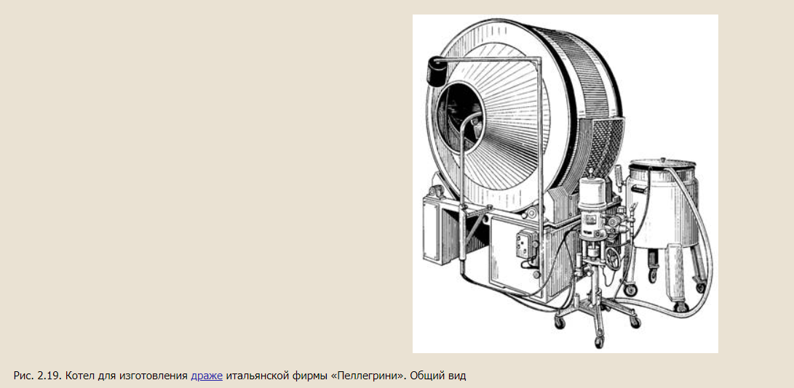
Котел для виготовлення драже італійської фірми «Пелегріні». Загальний вигляд.

Slide 29
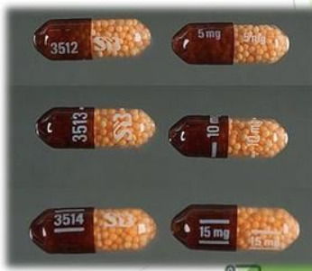
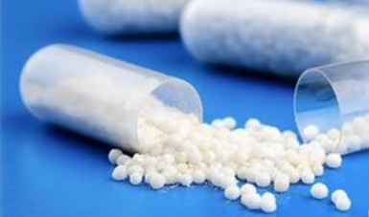
Мікродраже. Спансули.
З метою пролонгування гранул їх покривають плівками високомолекулярних сполук. Такі гранули називаються мікродраже. Одним із способів отримання мікродраже є нанесення суміші лікарських і склеювальних речовин на дрібні зернятка цукру в дражувальних котлах, подібно до того, як це робиться в дражувальних котлах зі звичайним драже. Отримане мікродраже покривають мікроплівками, що уповільнюють розчинення лікарської речовини.
Якщо потім мікродраже, непокриті та покриті з різним часом вивільнення лікарської речовини змішати у відповідному співвідношенні і цією сумішшю заповнити тверді желатинові капсули, вийде лікарська форма, яка називається спансулою. Змішувати можна 3-4 і більше типів мікродраже з різним часом вивільнення лікарської речовини. Для візуального контролю складу спансули кожен тип мікродраже фарбують у різний колір. Мікродраже можна застосовувати не тільки у вигляді спансул, а й у поєднанні суспензії в рідині. Це особливо зручно, якщо призначаються великі дози лікарських речовин. желатинові капсули

Slide 30
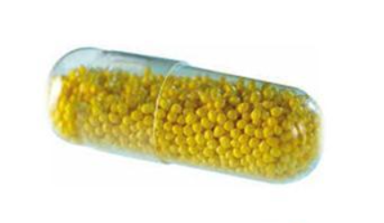
Пеллети (англ. pellet – кулька) це маленькі, сипкі, сферичні частинки, що складаються з порошків лікарських та допоміжних речовин, які на відміну від гранул мають гладку поверхню та більш високу стабільну плинність.
Пелети пресують у мульти партикулярні таблетки або дозують у капсули, причому такі сферичні частинки розширюють можливості створення пероральних лікарських форм.
Пелети можуть містити необхідну дозу однієї лікарської речовини, можуть бути покриті оболонкою і змішані в лікарській формі для доставки несумісних лікарських речовин з одночасним вивільненням або з різним часом вивільнення в тому самому або різних ділянках шлунково-кишкового тракту (ШКТ). Крім того, пелети, спресовані в таблетки або дозовані в капсули, прийняті перорально, добре розподіляються в шлунково-кишковому тракті, збільшуючи всмоктування препарату і знижуючи місцеве подразнення слизової оболонки деякими дратівливими лікарськими речовинами.

Slide 31
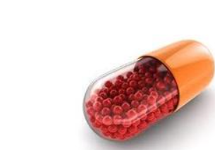
Технологія пелет Найбільш часто використовувані способи одержання пелет - це нашаровування порошку, нашаровування речовин розпиленням їх розчину або суспензії та екструзія-сферонізація. Існують інші способи отримання пелет, які не набули широкого поширення або перебувають у стадії розробки. Це сферична агломерація або пароутворення, розпилювальне сушіння або затвердіння, кріопелетизація та сферонізація плавленням.
Спосіб нашарування порошку полягає у нанесенні послідовних шарів сухого порошку лікарської речовини з наповнювачами або без них за допомогою зв'язуючої рідини на попередньо сформовані ядра сферичної форми (найчастіше цукрову крупку). Для отримання пелет таким способом використовують дражувальний котел та відцентровий гранулятор із псевдозрідженим шаром.
Спосіб отримання пелет нашаровуванням речовин розпорошенням їх розчину або суспензії використовується при невеликому дозуванні лікарської речовини і полягає у нанесенні послідовних шарів лікарських та зв'язувальних речовин із розчинів або суспензій на сферичних ядрах, якими можуть бути кристали (гранули) допоміжних або лікарських речовин. Для отримання пелет цим способом використовуються дражувальні котли, гранулятори відцентрові з псевдозрідженим шаром і установки для покриття оболонкою типу «Вурстер».

Slide 32
Запитання для самконотролю
Що таке драже?
Технологія драже
Що таке мікродраже?
Що таке гранули?
Розмір гранул має бути?
Технологія гранул
Розміри гранул мають бути якими?
Види гранул
Що таке спансули?
Розкажіть про пелети?
Спосіб отримання пелет?

Slide 33
Дякую за увагу !

